Slide 1

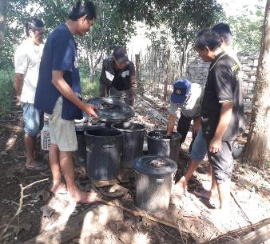
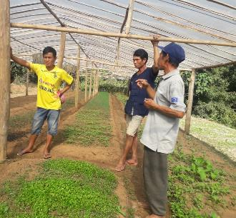
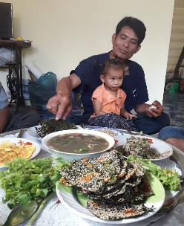
ສະມາຄົມເພື່ອນ ຜາຕັດແກ້
Friend of Pha-tad-ke Association

Slide 2
ຫົວຂໍ້: ນໍາສະເໜີ
ຜົນສຳເລັດການຈັດຕັ້ງປະຕິບັດວຽກງານໂພຊະການ
ສິ່ງທ້າທາຍໃນການຈັດຕັ້ງປະຕິບັດວຽກງານດ້ານໂພຊະນາການ
ທິດທາງແຜນການປີ 2020-2021

Slide 3
ໂພຊະນາການແມ່ນຫຍັງ
ໂພຊະນາການແມ່ນຕ່ອງໂສ້
ມີອາຫານ
ການເຂົ້າເຖິງ
ການບໍລິໂພກອາຫານປອດໄພ
ການພັດທະນາການຂອງຮ່າງກາຍ ແລະ ມັນສະໝອງທີ່ດີ
ມີອາຫານ
ເຂົ້າເຖິງ
ກິນອາຫານປອດໄພ
ຮ່າງກາຍ ແລະ ສະໝອງພັດທະນາ

Slide 4


ແຜນປະຕິບັດງານດ້ານໂພຊະນາການ 2016-2020
ກະສິກຳ
ສຶກສາ
ສາທາລະນະສຸກ
10 ມາດຕະການ ທາງກົງ ແລະ ອ້ອມ
4 ມາດຕະການ ແກ້ໄຂໂດຍທາງອ້ອມ
4 ມາດຕະການແກ້ໄຂໂດຍທາງອ້ອມ
ຫຼາຍຂະແໜງການ & ການບໍລິຫານຄຸ້ມຄອງ
4 ມາດຕະການ ແກ້ໄຂໂດຍທາງອ້ອມ
Notes:
The national nutrition strategy and plan of action 2016-2020 is our guiding document that outlines the interventions that are required to reduce all forms of malnutrition in Lao PDR. It was at the first national nutrition forum that the NNS was launched. Of the 22 priority interventions 4 are the responsibility of agriculture sector, 4 the responsibility of education sector, the health sector is responsible for 10 nutrition specific interventions and underpinning all of these are 4 governance intervention areas that strengthen the enabling environment for sector wide implementation and Multisectoral coordination.

Slide 5
ກິດຈະກຳທີ່ເຊື່ມໂຍງ ມາດ​ຕະ​ການ ບຸລິມະສິດວຽກງານ ດ້ານໂພຊະນາການ
8
ມາດຕະການ ບຸລິມະສິດ ຂອງຂະແໜງສາທາ
ໂຄສະນາສຶກສາ ປ່ຽນແປງພຶດຕິກໍາ
2. ມາດຕະການ ບຸລິມະສິດ ຂອງຂະແໜງກະສິກຳ ແລະ ປ່າໄມ້
ສົ່ງ​ເສີມການປູກພືດຫຼາກຫຼາຍ​ໃຫ້ຄຸນຄ່າທາງໂພຊະນາການ ແລະ ສານອາຫານສູງ
ສ້າງສິ່ງອຳນວຍຄວາມສະດວກຮອງຮັບຜົນຜະລິດຫຼັງເກັບກ່ຽວ ແລະ ນຳໃຊ້ເຕັກໂນໂລຢີ ໃນການແປຮູບ ແລະ ເກັບຮັກສາອາຫານໄດ້ຢ່າງປອດໄພຮັບປະກັນໃຫ້ມີອາຫານໄວ້ບໍລິໂພກຕະຫຼອດປີ.
3. ມາດຕະການ ບຸລິມະສິດ ຂອງຂະແໜງການຕ່າງໆ
ສ້າງຄວາມເຂັ້ມແຂງການຈັດຕັ້ງ:ໃຫ້ມີໜ່ວຍງານບຸກຄົນຮັບຜິດຊອບວຽກງານດ້ານໂພຊະນາການ
15,17
19

Slide 6
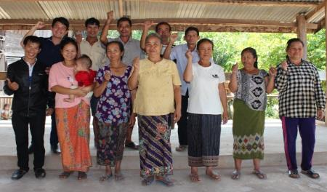
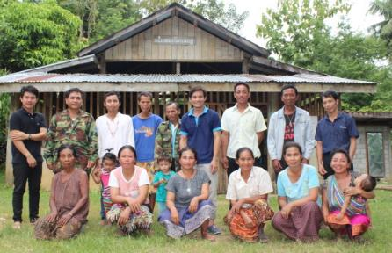
ຜົນຮັບ ກິດຈະກຳທີ 1 ປູກຈິດສຳນຶກໃຫ້ກຸ່ມຊາວກະສິກອນ
ມີຜູ້ເຂົ້າຮ່ວມທັງໝົດ, 69 ຄອບຄົວ ຍີງ 32 ຄົນ: ບ້ານໂພລາດ 10 ຄອບຄົວ, ບ້ານໜອງຈອງ 22 ຄອບຄົວ, ບ້ານຫ້ວຍມາດ 19 ຄອບຄົວ, ບ້ານບວມຊຽງ 22 ຄອບ ຄົວ, ບ້ານບວມເລົາ 10 ຄອບຄົວ.

Slide 7
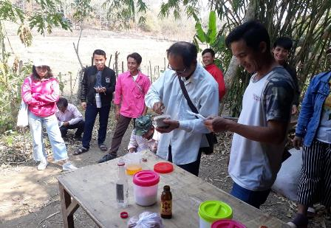
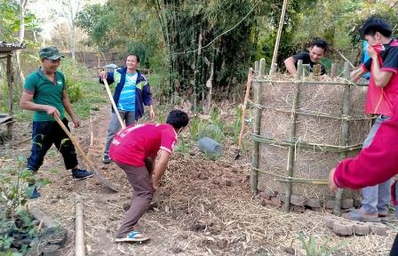
ຜົນຮັບ ກິດຈະກຳທີ 2 ຝຶກອົບຮົມການເຮັດກະສິກຳຍືນຍົງຕົວແບບ(ກະສິກຳປະສົມປະສານ)
ກິດຈະກຳຝຶກອົບຮົມ 6 ຄັ້ງ ມີຜູ້ເຂົ້າຮ່ວມທັງໝົດ 185 ຄົນ, ຍີງ 94 ຄົນ, ມາຈາກອົງການຈັດຕັ້ງສາກົນ, ບັນດາສະມາຄົມພາຍໃນຫຼວງພະບາງ ສະມາຄົມຕ່າງແຂວງ, ແລະ ກຸ່ມຊາວກະສິກອນໃນເມືອງຈອມເພັດ

Slide 8
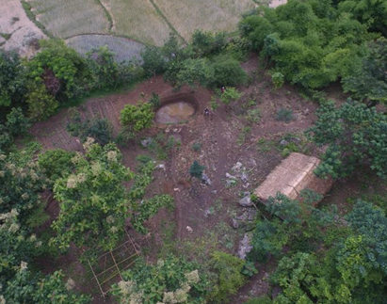
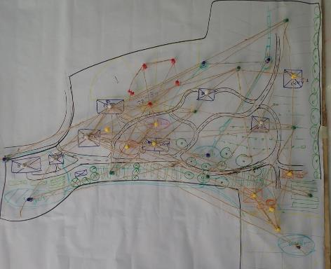
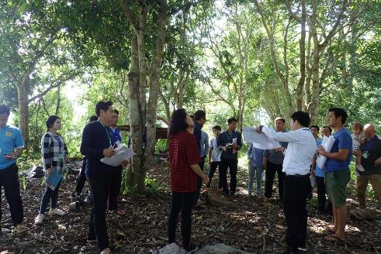
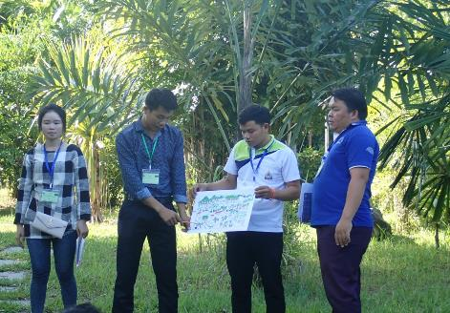

Slide 9
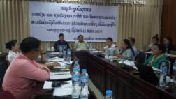
ຜົນຮັບ ກິດຈະກຳທິ 3 ແລກປ່ຽນຖອດຖອນບົດຮຽນຮ່ວມກັບຄູ່ພັດ ທະນາອົງການຈັດຕັ້ງທາງສັງຄົມ, ອົງການສາກົນ ແລະ ຄູ່ຮ່ວມງານພາກລັດ.
ເພື່ອເປີດໂອກາດໃຫ້ສະມາຄົມບໍ່ຫວັງຜົນກໍາໄລ, ອົງການຈັດຕັ້ງທາງສັງຄົມ ໄດ້ເຂົ້າໃຈ ຍຸດທະສາດ ບູລິມະສິດ ດ້ານໂພຊະນາການ ຂອງແຂວງ
ເພື່ອແລກປ່ຽນຮຽນຮູ້ວຽກງານດ້ານໂພຊະນາການ ແລະ ທົບທວນການຈັດຕັ້ງປະຕິບັດແຜນງານ ຂອງຕົນເອງ ວ່າສອດຄ່ອງກັບ ມາດຕະການບຸລິມະສິດຂໍ້ໃດ ຂອງວຽກງານໂພຊະນາການ.
ສ້າງຕັ້ງໜ່ວຍງານແລກປ່ຽນຮູ້ ກ່ຽວກັບວຽກງານໂພຊະນາການ ໃນແຂວງ

Slide 10
ເພື່ອໃຫ້ສະມາຄົມບໍ່ຫວັງຜົນກໍາໄລ, ອົງການຈັດຕັ້ງທາງສັງຄົມ ໄດ້ແລກປ່ຽນບົດຮຽນ ໃນການຈັດຕັ້ງປະຕິກິດຈະກໍາ ຂອງຕົນໃນການປະກອບສວນເຂົ້າໃນວຽກພັດທະນາຂອງແຂວງ.
ເພື່ອແລກປ່ຽນຮຽນຮູ້ ກ່ຽວກັບວຽກງານກະສິກໍາອິນຊີ ເພື່ອໂພຊະນາການ
ເພື່ອໃຫ້ຊຸມຊົນ ໄດ້ແລກປ່ຽນຮຽນຮູ້ວຽກງານໂພສະນາການ ແລະ ເຂົ້າໃຈຍຸດທະສາດ ມາດຕະການບູລິມະສິດ ຂອງວຽກງານໂພຊະນາການ.
ຖອດຖອນບົດຮຽນໃນການຈັດຕັ້ງປະຕິບັດແຜນງານ/ກິດຈະກໍາ, ລະຫວ່າງ ກຸ່ມຊາວກະສິກອນ, ສະມາຄົມບໍ່ຫວັງຜົນກໍາໄລ ອົງການຈັດຕັ້ງທາງສັງຄົມ ແລະ ຄູ່ຮ່ວມງານພາກລັດເພື່ອໃຫ້ບັນລຸແຜນຍຸດທະສາດໂພຊະນາການແຫ່ງຊາດ.
ເພື່ອແລກປ່ຽນຮຽນຮູ້ ກ່ຽວກັບການສົ່ງເສີມກະສິກໍາອິນຊີ, ການປູກຜັກພືກສວນຄົວ, ການອະນຸລັກແຫຼ່ງອາຫານທໍາມະຊາດ ເພື່ອໂພຊະນາການ.

Slide 11
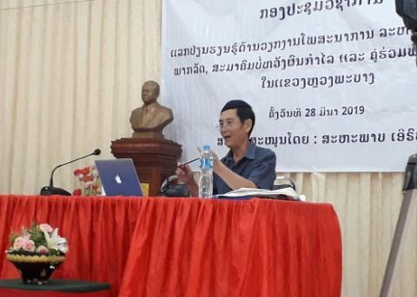
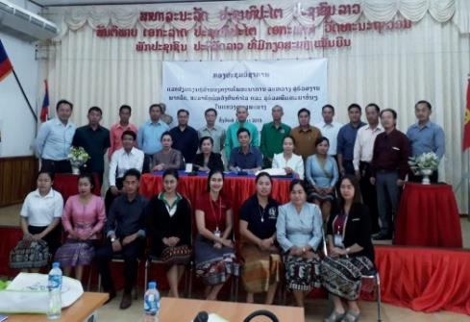
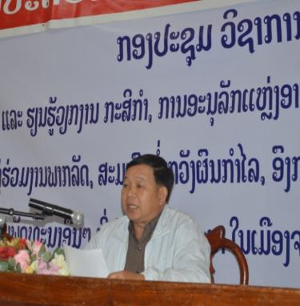
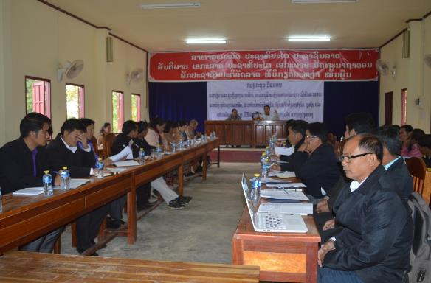

Slide 12
2.ສິ່ງທ້າທາຍໃນການຈັດຕັ້ງປະຕິບັດວຽກງານດ້ານໂພຊະນາການ

Slide 13
ການສະໜັບສະໜູນຂອງຜູ້ໃຫ້ທຶນ ໄປຕາມກອບນະໂຍບາຍ,​ ຂະບວນການທາງດ້ານອະນຸມັດ ຍັງແກ່ຍາວ ແລະ ຊັກຊ້າ.
ການຄຸ້ມຄອງ, ປະສານງານ, ສັງລວມ, ລາຍງານ ແລະ ຕິດຕາມ ຍັງບໍ່ມີປະສິດທິພາບ ແລະ ປະສິດທິຜົນດີເທົ່າທີ່ຄວນ.
3. ບຸກຄະລາກອນ ປະສານງານໃນຂອງຂະແໜງການທີ່ ຖືກແຕ່ງໄວ້ ບາງຂະແໜງໄດ້ມີການຊັບປ່ຽນພະນັກງານຜູ້ໃຫມ່ມາເຮັດວຽກແທນ.
4. ລະບົບເຝົ້າລະວັງ ການຕິດຕາມ - ປະເມີນທາງດ້ານໂພຊະນາການຍັງບໍ່ເຂັ້ມແຂງ. ທັງໝົດນີ້ແມ່ນສີ່ງທ້າທາຍທີ່ພວກເຮົາກໍາລັງປະເຊີນໜ້າ.

Slide 14
ທິດທາງແຜນການ 2020-2021
ແຜນງົບປະມານປະຈຳປີ ໃຫ້ມີໜ່ວຍງານ ແລະ ບຸກຄົນຮັບຜິດຊອບວຽກດ້ານໂພຊະນາການ
ສ້າງແຜນການສຸມໃສ່ວຽກງານໂພຊະນາການ ແລະ ເຊື່ອມສານເຂົ້າແຜນການງົບປະມານ ຂອງຫຼາຍຂະແໜງການຂອງລັດ.
ສ້າງເປັນແຜນງານ ແລະ ແຜນງົບປະມານເຄື່ອນໄຫວ ວຽກໂພຊະນາການປະຈຳປີ ແລະ 5 ປີ
ເຊື່ອມສານແຜນງານເອົາເຂົ້າແຜນພັດທະນາຂອງແຂວງ ແລະ ເມືອງ
ເລັ່ງລັດຈັດຕັ້ງປະຕິບັດແຜນການຄ້ຳປະກັນສະບຽງອາຫານ ແລະ ໂພຊະນາການສ້າງໃຫ້ໄດ້ ບ້ານຕົວແບບດ້ານໂພຊະນາການ 5 ບ້ານ.

Slide 15
ຂໍຂອບໃຈ

